Slide 1
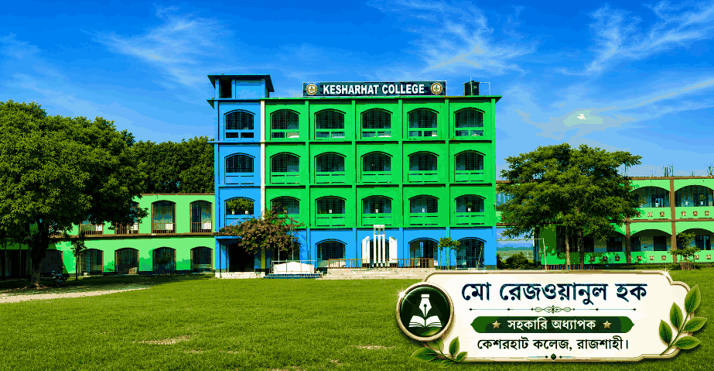

Picture edit: chatgpt
সূচনা গান : SUNO.ai

Slide 2
ক্লাসের তথ্য
বিষয় : আইসিটি
শ্রেণি : একাদশ, ২য় অধ্যায়
শিক্ষার্থীর সংখ্যা : ৪০ জন
সময় : ৪৫ মিনিট, ২৫ জুন ২০২৬, 9am
ক্লাসের সুবিধা : Laptop, Marker, Multimedia
Projector, light Pointer etc.
Google ai Studio

Slide 3
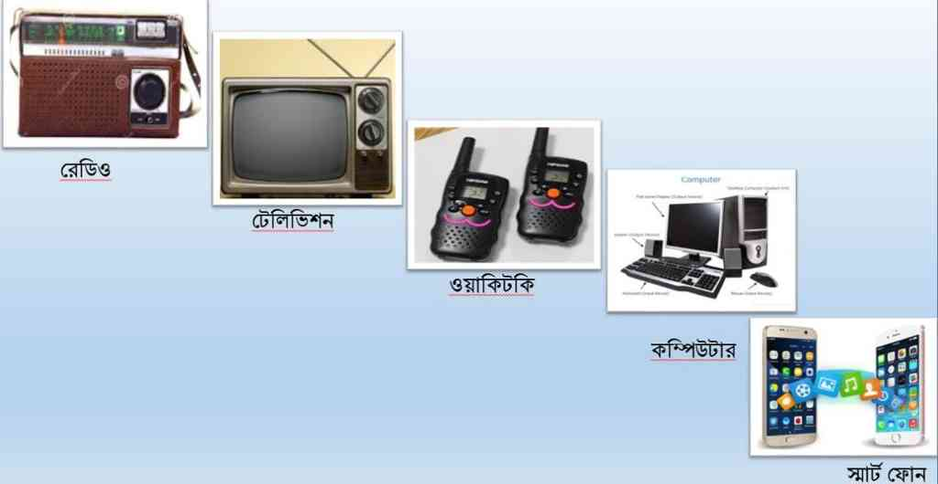
Picture edit: chatgpt

Slide 4


Slide 5
শিখনফল
১। ডেটা কমিউনিকেশন মোড ধারণা ব্যাখ্যা করতে পারবে।
২। বিভিন্ন ধরনের ডেটা কমিউনিকেশন মোড বর্ণনা করতে পারবে।
৩। বিভিন্ন ডেটা কমিউনিকেশন মোডের সুবিধা ও অসুবিধা বিশ্লেষণ
করতে পারবে।

Slide 6
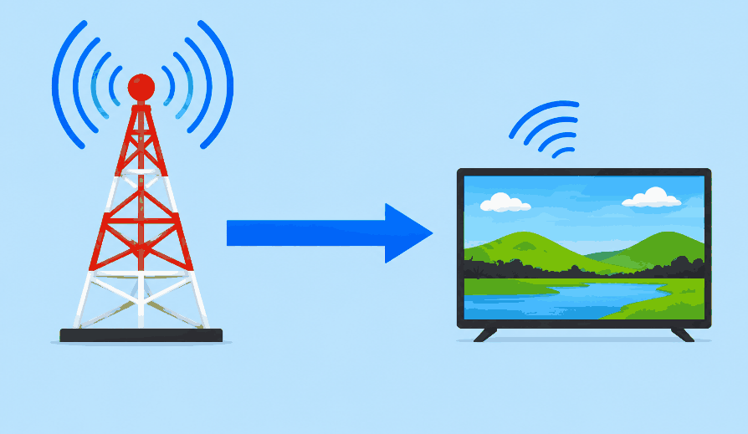
Image : chatgpt

Slide 7
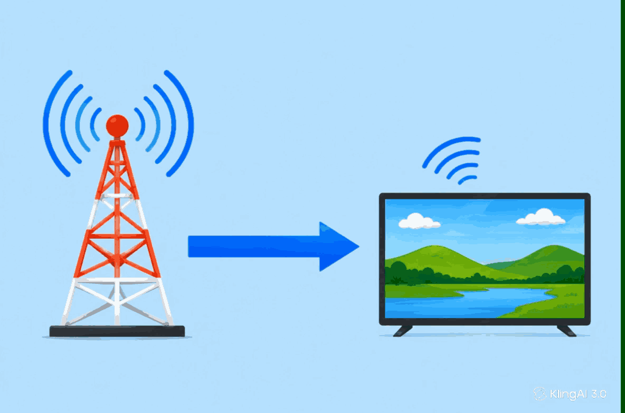
ভিডিও দেখি
Video : Kling.ai

Slide 8
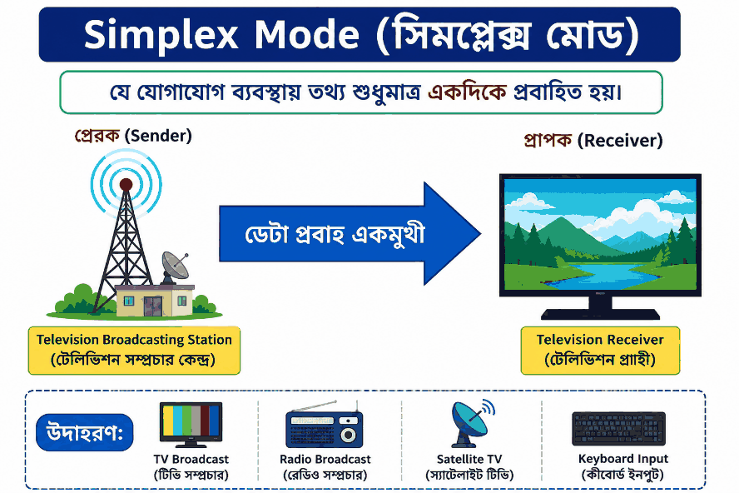
Image : chatgpt

Slide 9
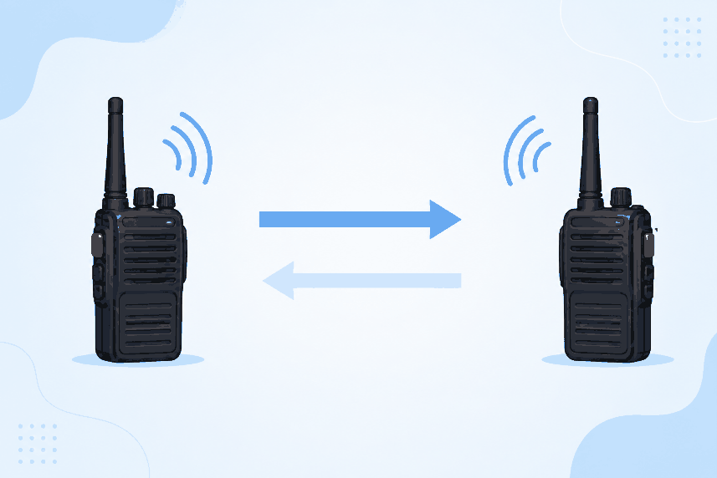
Image : chatgpt

Slide 10
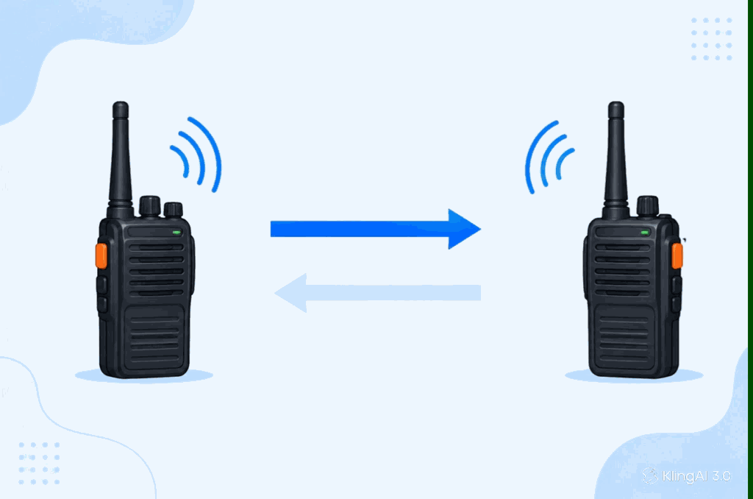
ভিডিও দেখি
Video : Kling.ai

Slide 11
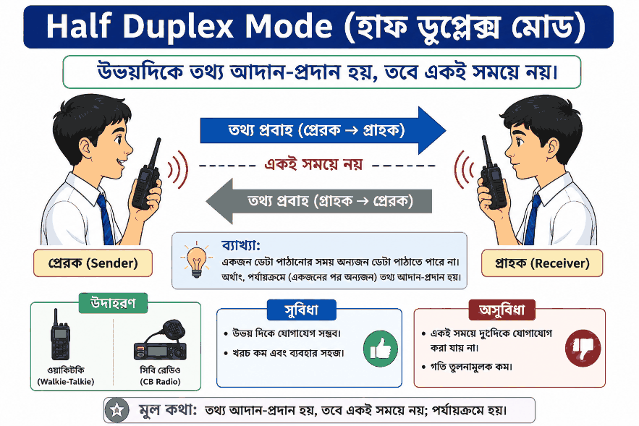
Image : chatgpt

Slide 12
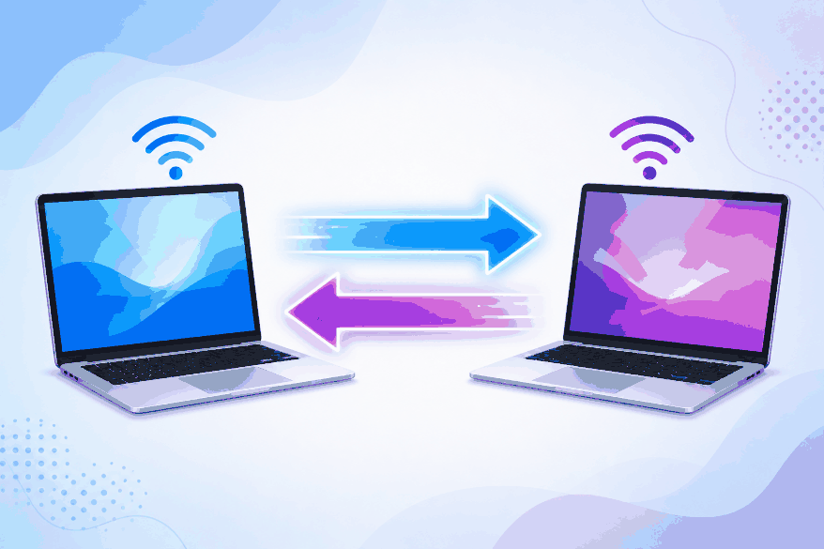
Image : canva.ai

Slide 13
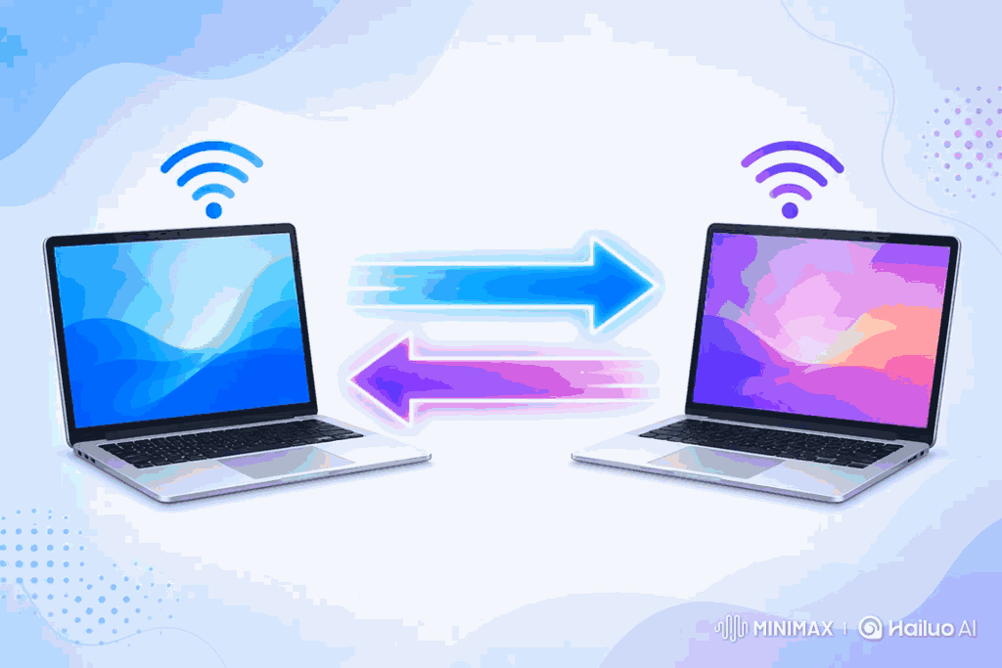
Video : hailuo.ai

Slide 14
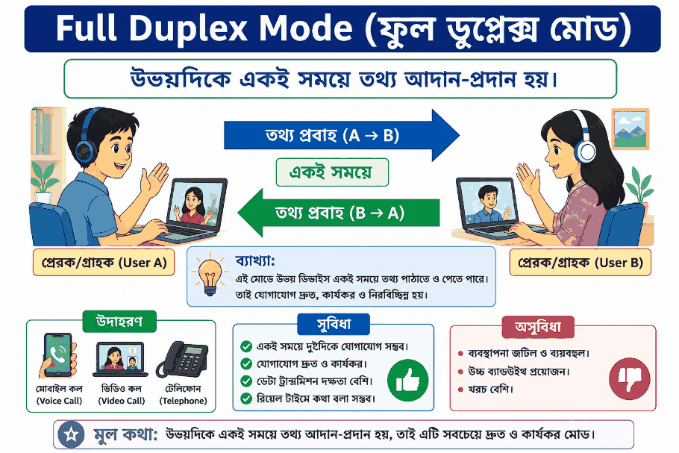
Image : canva.ai

Slide 15
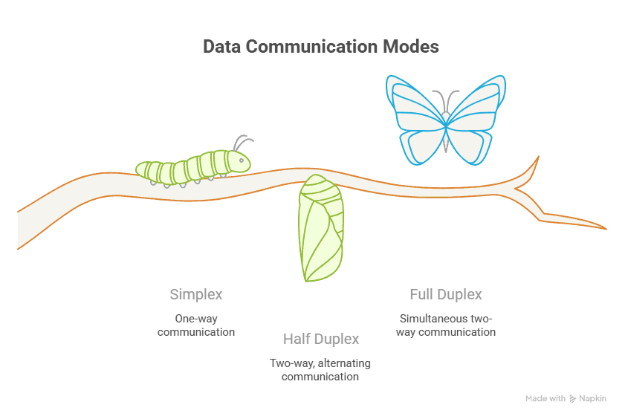
Infographic
Image : napkin.ai

Slide 16
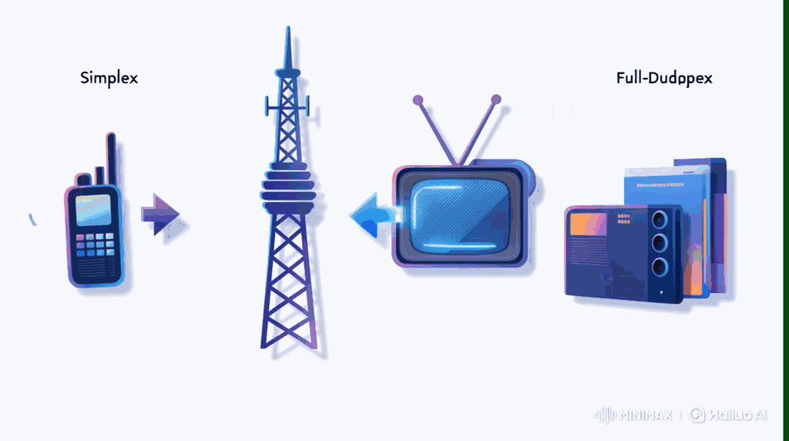
Image : napkin.ai
Infographic
Video : hailuo.ai

Slide 17
মূল্যায়ন
১। Simplex কী?
২। Half Duplex কোথায় ব্যবহৃত হয়?
৩। Full Duplex-এর একটি উদাহরণ দাও।

Slide 18
MCQ
chatgpt
১। কোন কমিউনিকেশন মোডে ডেটা একদিকে প্রবাহিত হয়?
ক) Half Duplex
খ) Full Duplex
গ) Simplex ✅
ঘ) Hybrid
২। Walkie-Talkie কোন মোডের উদাহরণ?
ক) Simplex
খ) Half Duplex ✅
গ) Full Duplex
ঘ) None

Slide 19
বাড়ির কাজ
chatgpt
তোমার দৈনন্দিন জীবনে কোন কমিউনিকেশন মোড বেশি ব্যবহার হয় এবং কেন?

Slide 20
ধন্যবাদ

